Slide 1
МДОУ детский сад №5 «Радуга» ТМР
ПРЕЗЕНТАЦИЯ
Виды и рода войск армии
Российской Федерации
для детей старшей группы
Воспитатели:
Балукова У.А.
Мельникова Е.В.
Первушина Н.А.

Slide 2
Армия родная,
Покой наш охраняя, Защищает, словно щит, Ведь от смелых враг бежит.
Армии нужны танкисты,
Лётчики, артиллеристы, Сильные, умелые, Ловкие и смелые.
А знаете ли вы виды и рода войск?

Slide 3
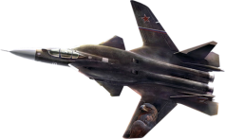
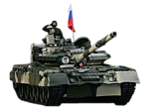
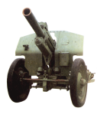
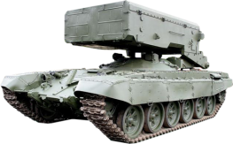
Рода войск:
Сухопутные войска
Воздушно-космические силы
Военно-морской флот
Ракетные войска стратегического назначения
Воздушно-десантные войска

Slide 4
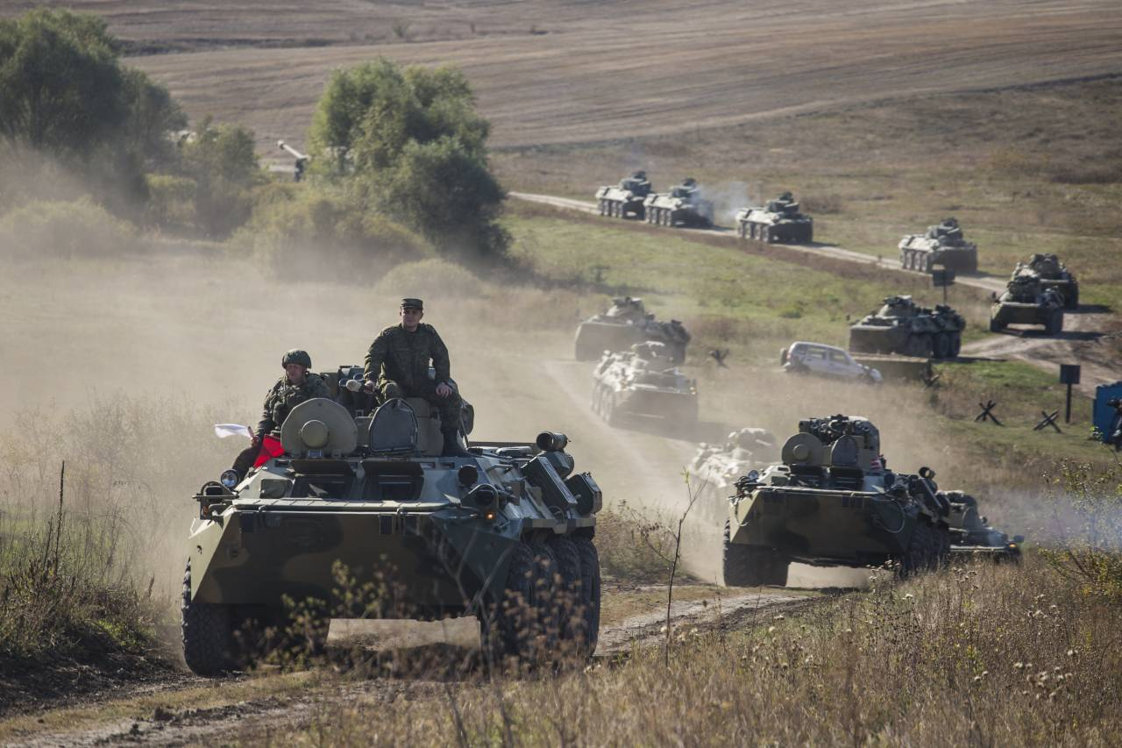
Сухопутные войска:
- мотострелковые войска

Slide 5
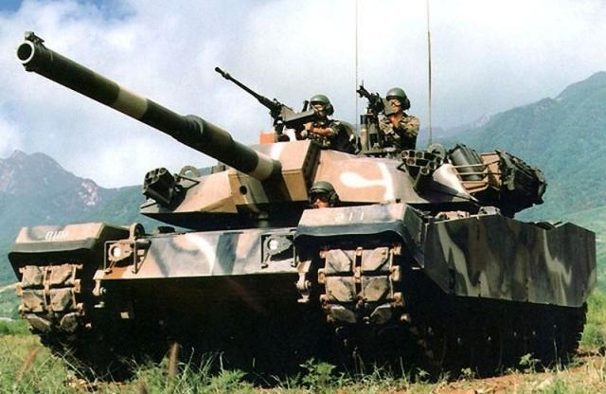
- танковые войска

Slide 6
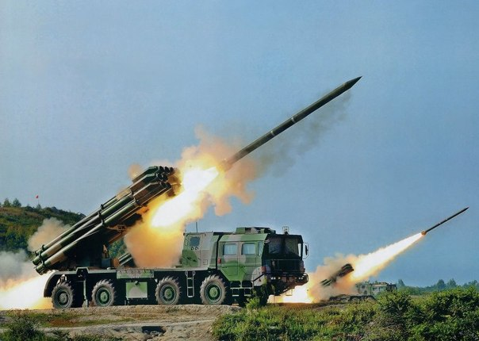
- ракетные войска и артиллерия

Slide 7
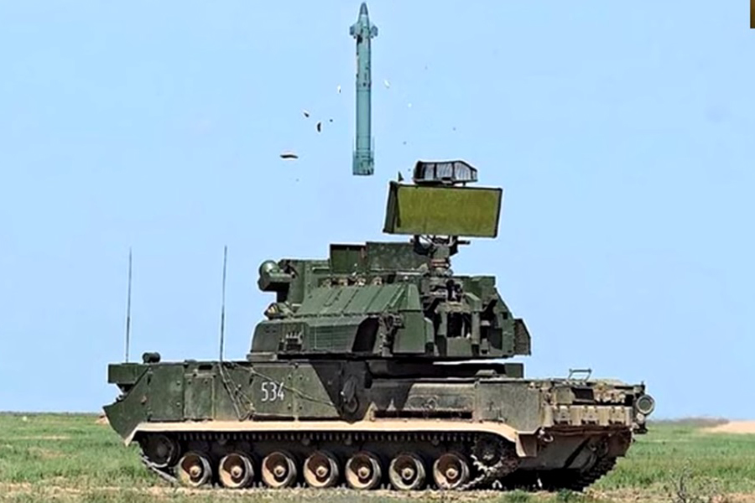
- войска противовоздушной обороны

Slide 8
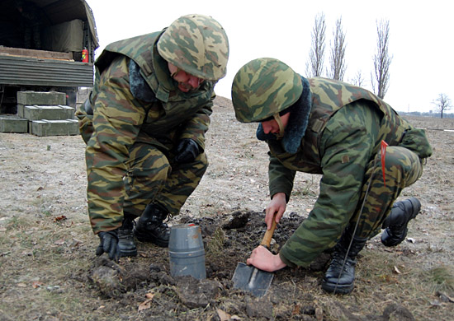
- инженерные войска

Slide 9
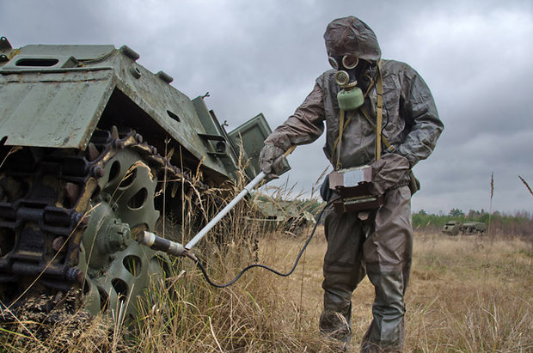
- войска радиационной, химической и биологической защиты

Slide 10
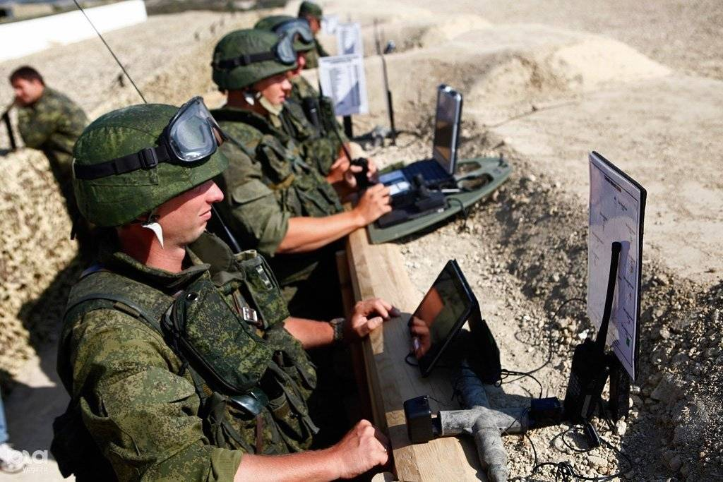
- войска связи

Slide 11
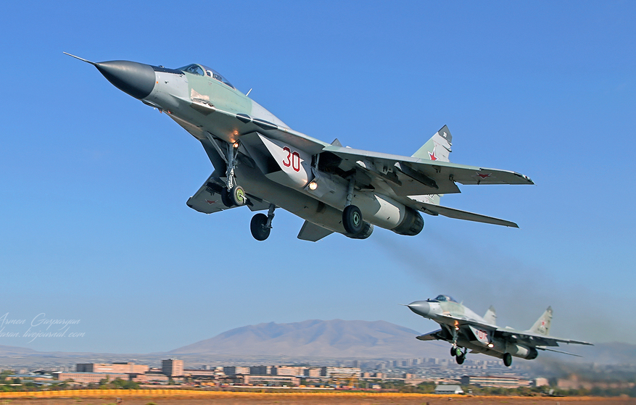
Воздушно-космические силы :

Slide 12
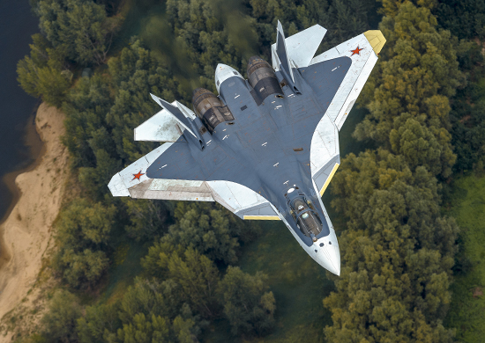
- Военно-воздушные силы

Slide 13
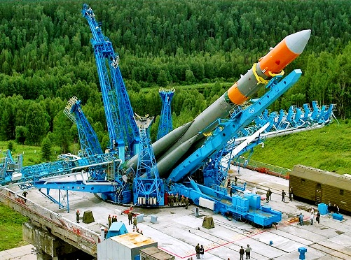
- Космические войска

Slide 14
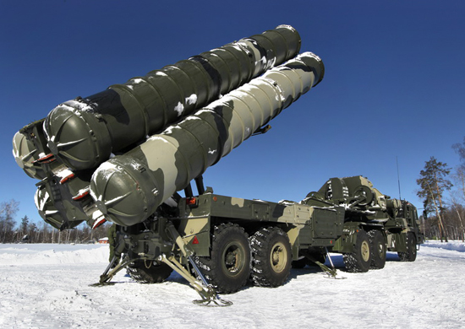
- Войска ПВО-ПРО

Slide 15
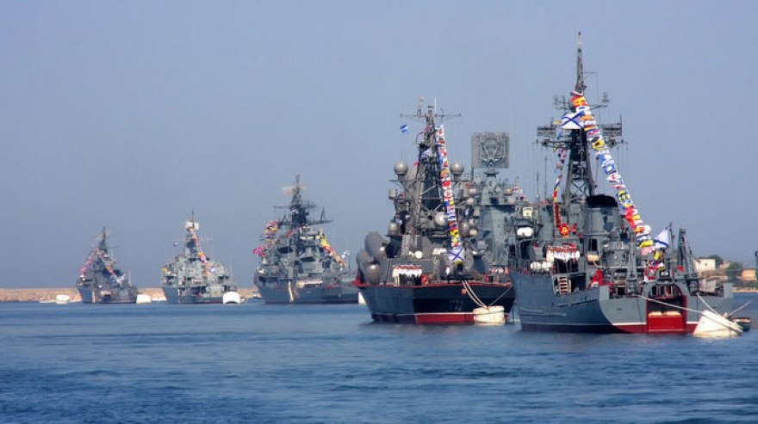
Военно-морской флот:

Slide 16
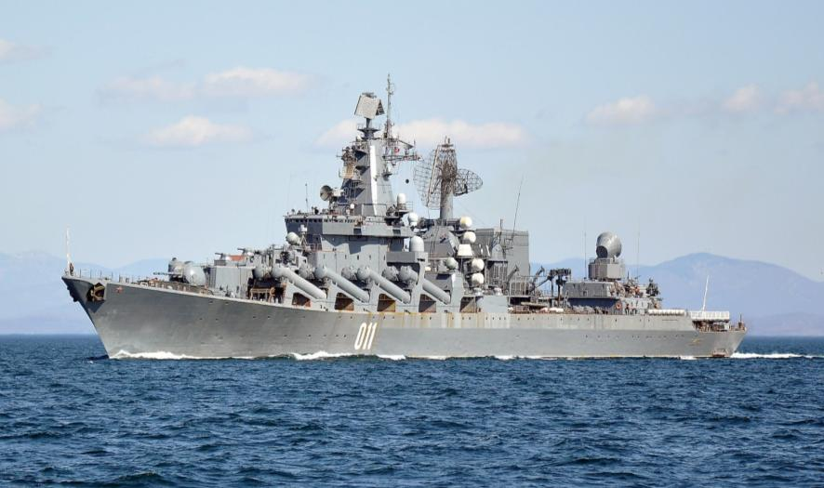
- надводные силы

Slide 17
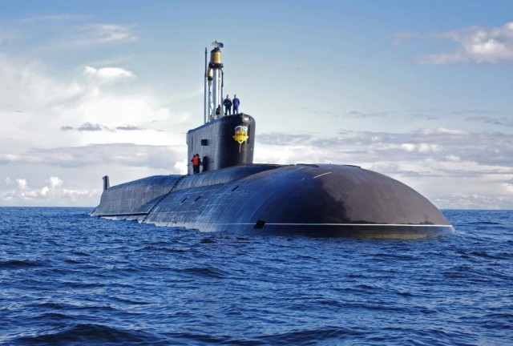
- подводные силы

Slide 18
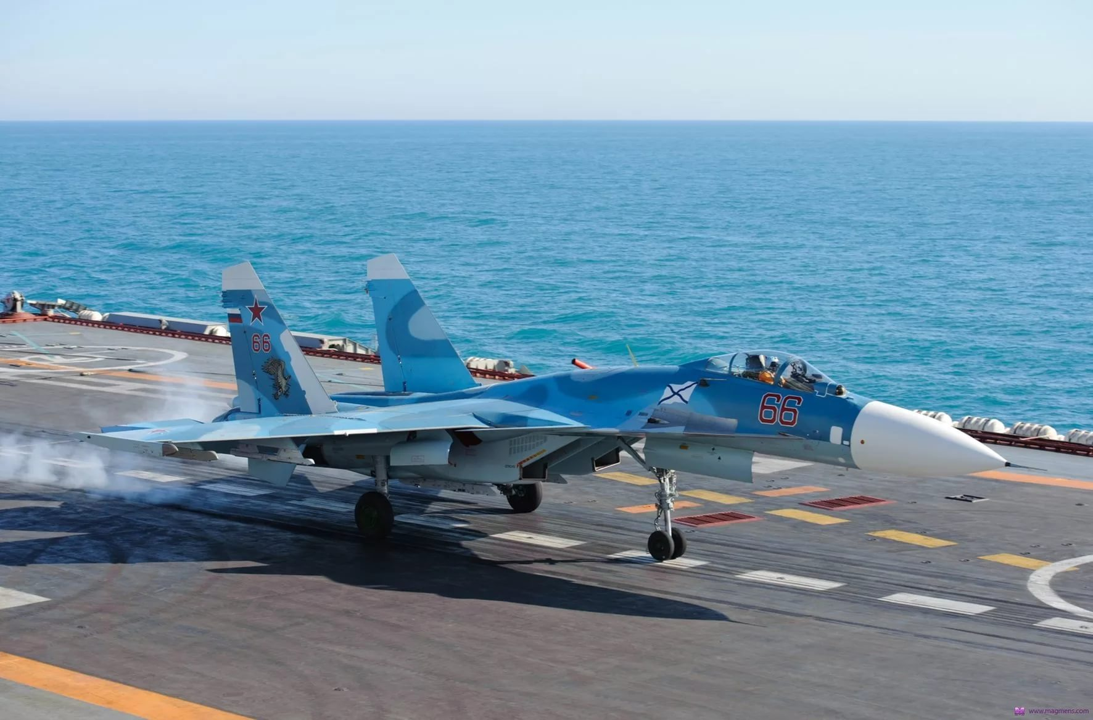
- морская авиация

Slide 19
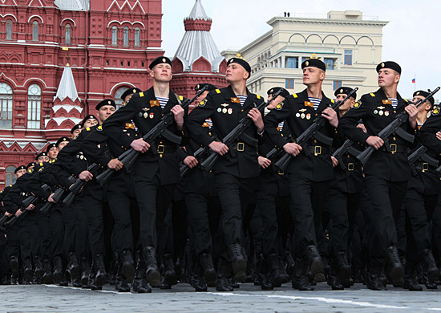
- морская пехота

Slide 20
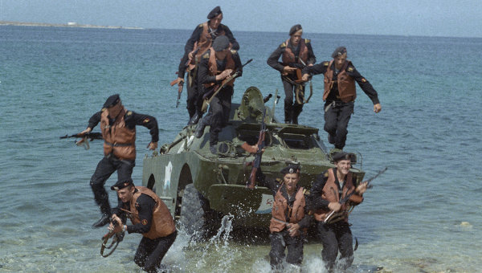
- морская пехота

Slide 21
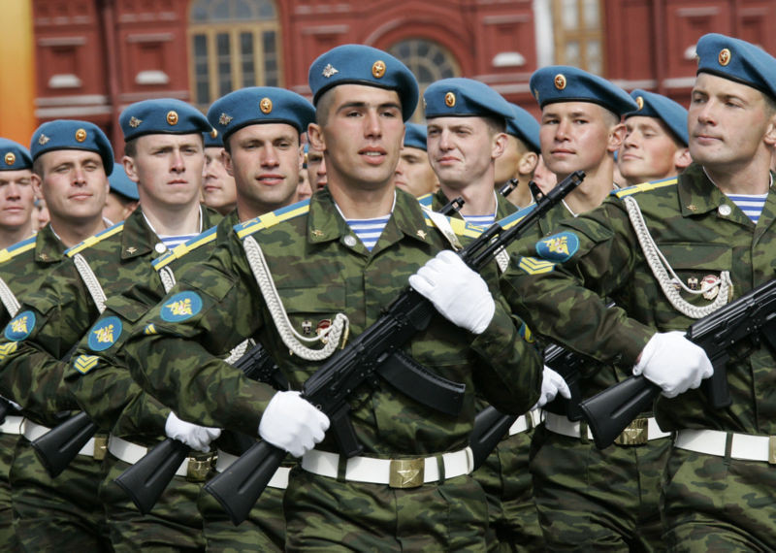
Воздушно-десантные войска

Slide 22
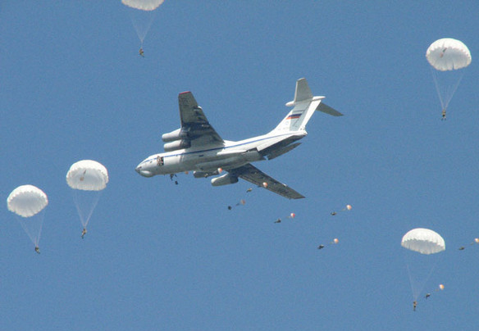

Slide 23
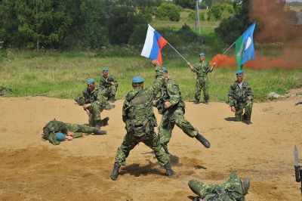

Slide 24
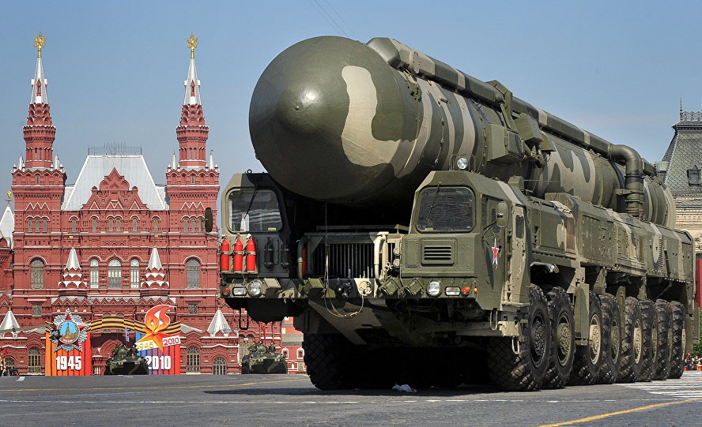
Ракетные войска
стратегического назначения

Slide 25
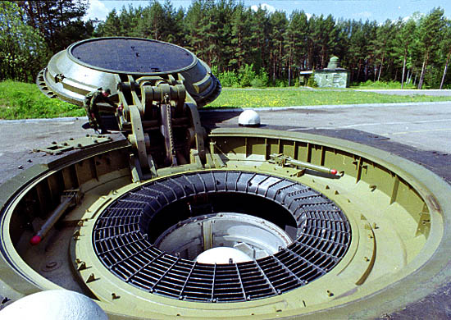

Slide 26
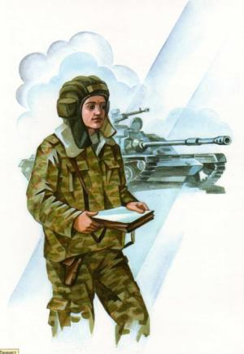
Назовите, военнослужащего какого рода войск вы видите (Кто это?):

Slide 27
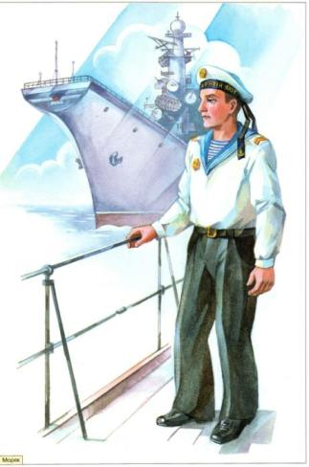
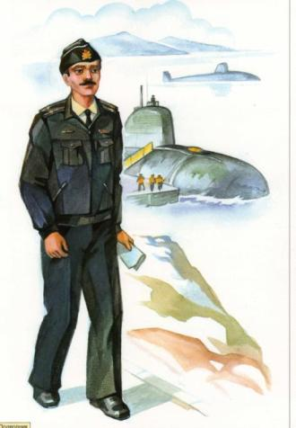

Slide 29
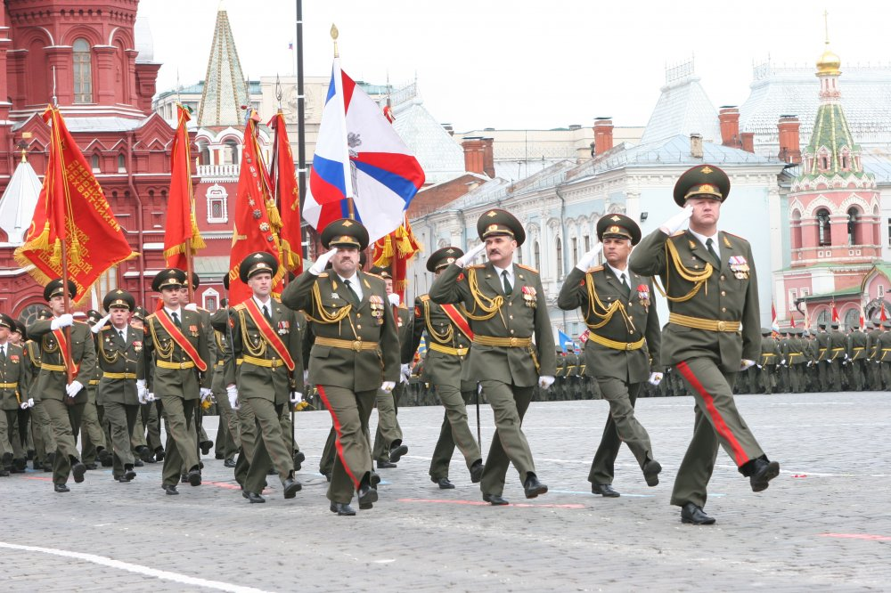
Армия любимая Об армии любимой Знает стар и млад И ей, непобедимой, Сегодня каждый рад. Есть в армии солдаты, Танкисты, моряки, Все сильные ребята, Им не страшны враги! Стоят ракеты где-то, И на замке граница. И так чудесно это, Что нам спокойно спится!
И. Гурина

